Slide 1
Gli accessi venosi centrali

Slide 2
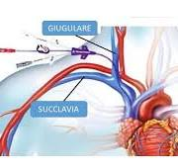
Definizione
Si definisce un accesso venoso centrale il dispositivo intravascolare la cui punta arriva in vena cava superiore, in prossimità dell'atrio destro o in vena cava inferiore
La posizione ottimale è la giunzione atrio-cavale
Per il femorale la posizione ottimale è la parte alta della vena cava inferiore al di sopra delle vene renali ma sotto le vene sovra-epatiche

Slide 3
Indicazioni
Necessità di infusione di farmaci con pH<5 o >9
Farmaci vescicanti e irritanti
necessità di somministrazione di farmaci con osmolarità >600 mOsm/litro
necessità di nutrizione parenterale osmolarità >800 mOsm/litro
necessità di emodialisi
necessità di ripetuti prelievi ematici
necessità di monitoraggio emodinamico
Tutti gli accessi venosi centrali
È richiesto un accesso venoso specifico in termini di materiale, lunghezza, calibro e rigidità
Solo gli accessi venosi centrali posizionati in giunzione atrio-cavale e non inferiori a 3 Fr

Slide 4
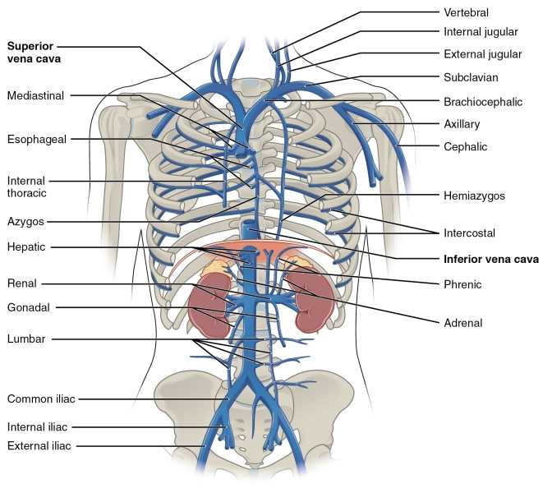
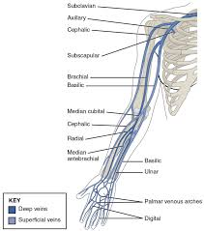
Vene utilizzabili
Succlavia
Giugulare interna
Anonima (brachiocefalica)
Ascellare
Femorale
Vene profonde arto superiore (brachiale, cefalica e basilica)
Vena ombelicale nei neonati

Slide 5
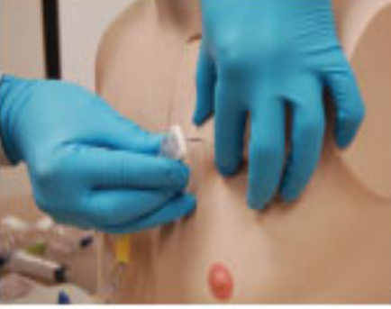
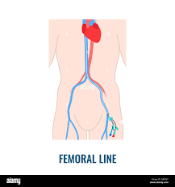
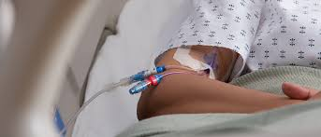
Classificazione accessi venosi centrali
CICC = Centrally Inserted Central Catheter
FICC = Femorally Inserted Central Catheter
PICC = Peripherally Inserted Central Catheter

Slide 6
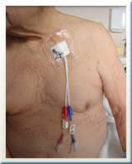
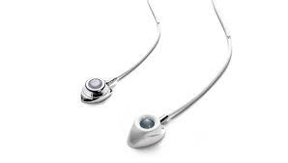
Classificazione accessi venosi centrali
Non tunnellizzati
Tunnellizati
Porth-a-cath

Slide 7
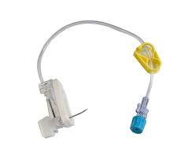
Porth-a-cath
Il port-a-cath è un dispositivo per l’accesso venoso centrale totalmente impiantabile che altro non è che un reservoir di silicone o di titanio sottocute.
L’accesso al port è consentito solamente con un ago particolare chiamato ago di Huber che è un ago non carotante

Slide 8
Classificazione accessi venosi centrali
A seconda della tipologia di catetere essi possono essere di medio o di lungo utilizzo, extraospedaliero o intraospedaliero

Slide 9
Accessi venosi centrali in ambito pediatrico
In ambito pediatrico è per gran parte analoga a quella descritta nel paziente adulto ma ha le seguenti peculiarità:
diverso calibro e lunghezza delle cannule periferiche lunghe da utilizzare (preferibilmente: 3Fr, 8 cm)
maggiore frequenza della necessità di tunnellizzazione dei PICC
maggiore frequenza di impianto cervico-toracico (CICC) piuttosto che brachiale (PICC), specialmente nei bambini più piccoli, per la assenza al braccio di vene di calibro
forte indicazione all’ancoraggio sottocutaneo per tutti gli accessi venosi centrali non inseriti in emergenza (CICC, FICC, PICC), visto l’elevata incidenza di dislocazioni accidentali in età pediatrica.

Slide 10
Accessi venosi centrali nel neonato
cateteri venosi ombelicali (CVO), monolume o bilume, di calibro solitamente compreso tra 2.5 e 5Fr, utilizzati come accesso venoso inserito subito dopo la nascita la punta deve essere posta a livello della giunzione tra cava inferiore e atrio destro.
Cateteri epicutaneo-cavali (ECC), monolume o bilume, di calibro compreso tra 1Fr e 2.7Fr, utili per la infusione di liquidi, nutrizione parenterale; non sono però appropriati per i prelievi, né per la somministrazione di sangue o emoderivati, né per il monitoraggio emodinamico, impiantabili in vene superficiali.
Cateteri venosi centrali ad inserzione ecoguidata in vene profonde

Slide 11
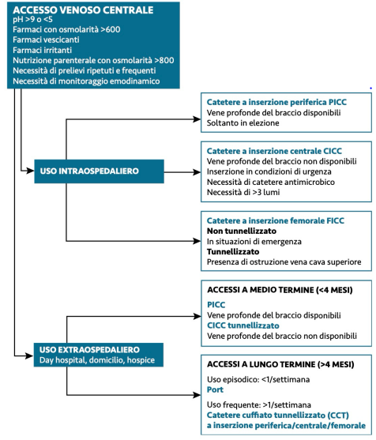

Slide 12
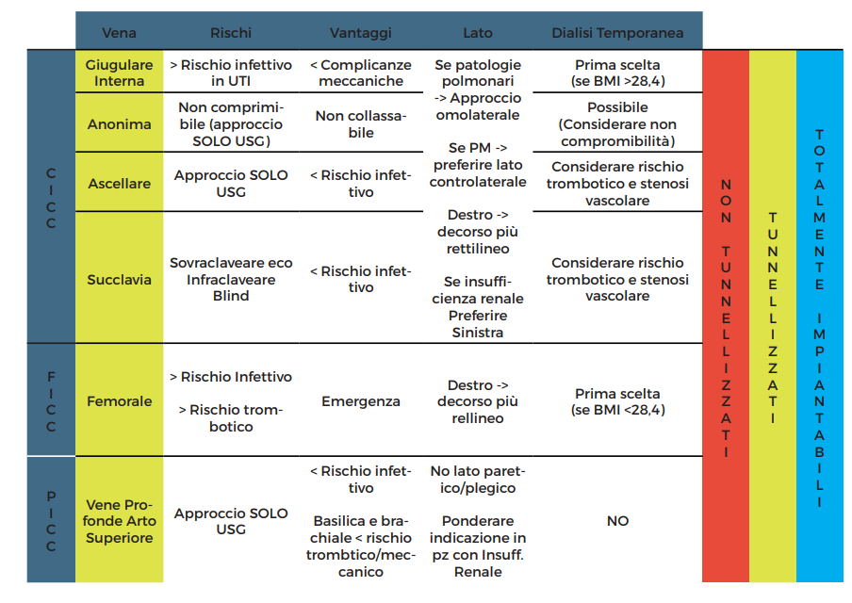

Slide 13
Complicanze: trombosi venosa da catetere
Si intende per trombosi venosa da catetere la presenza nel tratto di vena percorso dal catetere, di una trombosi venosa a partire da una lesione endoteliale causata o dalla penetrazione del catetere nella vena o dal trauma meccanico e/o chimico.
La trombosi venosa va distinta dalla occlusione del lume causata da coaguli e dalla cosiddetta 'guaina di fibrina' (fibrin sleeve).
Essa può essere di due tipologie:
Trombosi venosa periferica
Trombosi venosa centrale

Slide 14
Complicanze: trombosi venosa da catetere «periferica»
È una tipologia di trombosi che si manifesta nel tratto di ingresso del catetere nella vena. Può essere occludente o non occludente. In genere è causata dal trauma endoteliale durante l’inserimento.
La sua presenza non preclude l’utilizzo del catetere ma necessita di trattamento farmacologico.

Slide 15
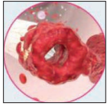
Complicanze: trombosi venosa da catetere «centrale»
È una tipologia di trombosi che si manifesta in prossimità della punta del catetere. Può essere occludente o non occludente.
La sua presenza è associata al malfunzionamento dell’accesso venoso che non deve più essere utilizzato. Il dispositivo non va immediatamente rimosso, ma solo dopo un adeguato periodo di trattamento con anticoagulante.

Slide 16
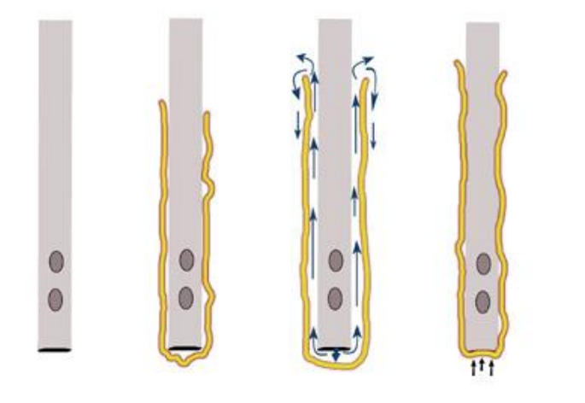
Complicanze: guaina fibroblastlica «fibrin sleeve»
È una guaina che contorna le pareti esterne del catetere in qualsiasi punto del suo decorso. Non si attacca alle pareti dell’endotelio (ecograficamente lo si vede fluttuare). Può causare malfunzionamento.
Non comporta rischi trattandosi di un tessuto connettivale, non è sensibile ai trombolitici.

Slide 17
Strategie di prevenzione
La trombosi venosa da catetere è un fenomeno solo parzialmente prevenibile. Quasi tutte le indicazioni per prevenirle sono riservate al momento dell’impianto. Per la gestione invece è fondamentale:
stabilizzare il dispositivo in modo che i movimenti del catetere in corrispondenza del sito di emergenza siano minimizzati o azzerati

Slide 18
Complicanze meccaniche
Dislogazione del catetere nel tratto esterno → inappropriato fissaggio
Migrazione della punta → La punta del catetere si sposta dalla sua sede originale
Rotture del tratto extra-vascolare o intravascolare → possono essere dovute a manovre inappropriate di lavaggio del catetere con alte pressioni, all'utilizzo inappropriato di un catetere non power injectable o all’utilizzo delle clamp del catetere
Occlusione →causate da precipitati di farmaci o da sangue

Slide 19
Strategie di prevenzione
Stabilizzare il catetere con suturless-device e medicazione adeguata
Prima di alcune manovre verificare se il catetere è power-injectable
Utilizzo di Needle Free Connector a pressione neutra
Lavare il catetere con 10 ml soluzione fisiologica 0.9% con tecnica pulsata (1 ml per volta) dopo ogni utilizzo o una volta a settimana se non utilizzato. Usare 20 ml dopo prelievo ematico o trasfusione di sangue.

Slide 20
Complicanze infettive
In genere gli accessi venosi di lunga durata possono andare incontro a complicanze infettive, soprattutto se non gestiti in maniera asettica e non medicati nel modo corretto. La gestione delle infezioni catetere correlate la vedremo con le emocolture.

Slide 21
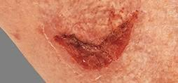
Complicanze lesive (MARSI) Medical Adhesive related skin injury
Vengono definite come “quelle situazioni in cui un eritema e qualsiasi altra tipologia di manifestazione cutanea anomala persistono per più di 30 minuti dopo la rimozione di un cerotto o di un adesivo”

Slide 22
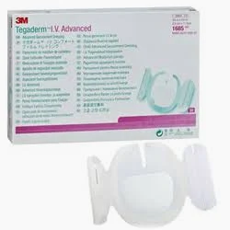
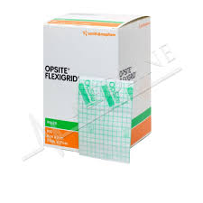
Dispositivi utili per gli accessi venosi centrali
Medicazioni semipermeabili trasparenti:
Bordate
Non bordate

Slide 23
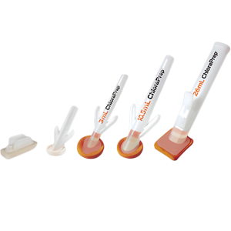
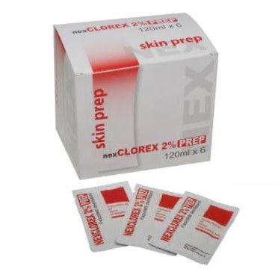
Dispositivi utili per gli accessi venosi centrali
Antisettici monouso:
Chloraprep
Salvietta disinfettante con clorexidina 2% e alcool 70

Slide 24
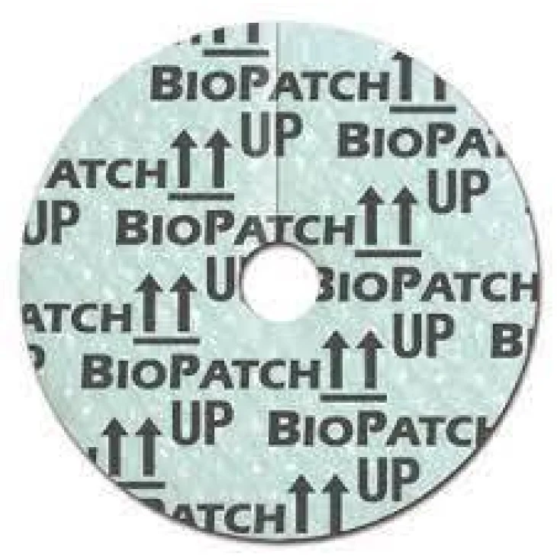
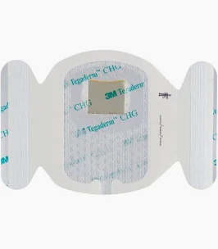
Dispositivi utili per gli accessi venosi centrali
Medicazioni con clorexidina:
Feltrino a lento rilascio
Incorporati nelle medicazioni semipermiabili

Slide 25
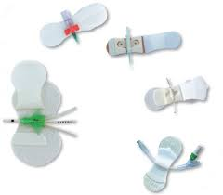
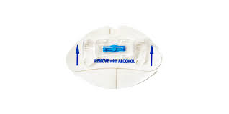
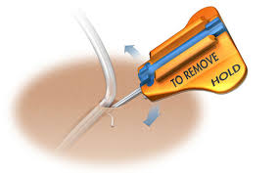
Dispositivi utili per gli accessi venosi centrali
Suturless device:
Grip-lok
Stat-lok
Dispositivo di ancoraggio sottocutaneo

Slide 26
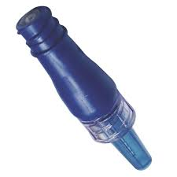
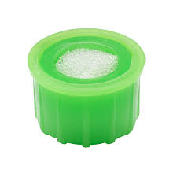
Dispositivi utili per gli accessi venosi centrali
Dispositivi aggiuntivi:
Needle free connectors a pressione neutra
Port protectors a lento rilascio di clorexidina

Slide 27
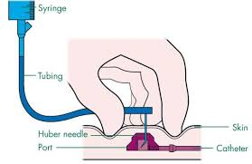
Dispositivi utili per gli accessi venosi centrali
Ago di huber:
Senza sistema gripper
Con sistema gripper

Slide 28
Gestione degli accessi venosi centrali
Sorveglianza delle possibili complicanze
Creazioni di bundle e checklist

Slide 29
Gestione degli accessi venosi centrali
Sorvegliare quotidianamente lo stato della medicazione e i segni e sintomi dell’infezione
Sostituire le medicazioni semipermiabili trasparenti e il suturless device (se presente) ogni 7 giorni o quando è visibilmente sporca/staccata (Altro tipo di medicazioni vanno sostiuite dopo 24/48 ore)
Eseguire l’antisepsi cutanea dell’exite-site con clorexidina 2% in alcool isopropilico 70% (asciugatura 30 secondi). Nel caso di pazienti notoriamente intolleranti/allergici, si utilizza in alternativa iodopovidone 10% (asciugatura 120 secondi)

Slide 30
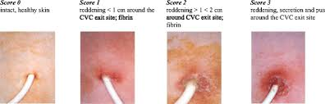
Visual exit-site score

Slide 31
Tipologie di medicazioni
Utilizzare per i cateteri venosi centrali una medicazione trasparente parzialmente o totalmente bordata
per i cateteri venosi periferici è sufficiente una medicazione trasparente non bordata
In caso di provata intolleranza alle medicazioni semipermeabili trasparenti, il sito di emergenza può essere coperto con medicazioni con garza, che però vanno sostituite ogni 48 ore

Slide 32
Tipologie di medicazioni: indicazioni pediatriche
Nel caso di bambini e neonati, la medicazione trasparente dovrà essere di dimensioni proporzionate all’area da coprire e dovrà essere tassativamente ad alta traspirabilità
Nel caso dei cateteri neonatali, la medicazione trasparente, se non staccata e non danneggiata, può rimanere in sede anche per periodi superiori ad una settimana

Slide 33
Procedura medicazioni
Igiene delle mani (utilizzando preferibilmente gel idroalcolico)
Indossare guanti puliti non sterili
Rimuovere la membrana trasparente semipermeabile con tecnica appropriata (ovvero senza mobilizzare il catetere)
Rimuovere il feltrino a rilascio di clorexidina (se presente)
Rimuovere il sutureless device con tecnica appropriata (a meno che il catetere non sia fissato mediante ancoraggio sottocutaneo)
Rimuovere i guanti puliti
Nuova igiene delle mani
Indossare guanti sterili

Slide 34
Procedura medicazioni
Antisepsi cutanea intorno al sito di emergenza con clorexidina gluconato al 2% in alcool isopropilico al 70% erogata attraverso applicatori monodose e monouso sterili
Applicazione del nuovo sutureless device (a meno che il catetere non sia fissato mediante ancoraggio sottocutaneo)
Applicazione della nuova medicazione semipermeabile trasparente
Annotazione della data sulla medicazione
Registrazione dell’avvenuta medicazione in cartella infermieristica

Slide 35
Procedura medicazioni: video
https://www.youtube.com/watch?v=_hcyklAQavU

Slide 36
Gestione linee infusionali
I set infusionali, se usati in maniera continua, devono essere sostituiti non prima di 96 ore e non oltre i 7 giorni, con le seguenti eccezioni:
se i set sono stati utilizzati per l’infusione di sangue o emoderivati, essi devono essere sostituiti immediatamente alla fine dell’infusione;
i set infusionali utilizzati per la somministrazione di nutrizione parenterale contenente lipidi o per la somministrazione di soluzioni a base lipidica devono essere sostituiti ogni 24 ore;
i set utilizzati per la somministrazione di chemioterapia devono essere immediatamente sostituiti e smaltiti in accordo alle raccomandazioni aziendali sull’argomento.

Slide 37
Tecnica asettica di accesso al sistema
igiene delle mani;
indossare guanti puliti non sterili;
rimuovere il port protector; (in assenza del port protector: strofinare vigorosamente per almeno 15 secondi la superficie di connessione del NFC con salviette o garze imbevute di clorexidina al 2% in alcool isopropilico al 70%, evitando di toccare la superficie di connessione dopo l’applicazione del disinfettante)
connettere la linea infusionale;
nuova igiene delle mani

Slide 38
Tecnica asettica di accesso al sistema con infusione continua
igiene delle mani;
indossare guanti puliti non sterili;
rimuovere le linee infusionali secondo i criteri di gestione delle linee infusionali
effettuare un flush con soluzione fisiologica (con volume pari ad almeno due volte lo spazio morto del sistema – ad esempio, 10 ml nel paziente adulto, ma tre/quattro volte lo spazio morto, 20 ml nel paziente adulto (nel caso in cui siano stati infusi sangue, emoderivati o nutrizione parenterale contenenti lipidi) e tecnica pulsante start and stop;
applicare un nuovo port protector;
nuova igiene delle mani.

Slide 39
Procedura inserimento ago di Huber
Riempire l’ago di Huber con SF sterile
Localizzare la camera del catetere e tenerla ferma con tre dita
Inserire l’ago di Huber verticalmente al centro della camera fino a toccarne il fondo
L’ago di huber può restare in sede per 7 giorni

Slide 40
Prelievo da CVC: Accertamento
Presentarsi, identificare la persona assistita ed informarla della procedura

Slide 41
Prelievo da CVC: Preparazione del materiale
guanti non sterili,
occhiali protettivi,
siringa da 10 ml,
siringhe con soluzione fisiologica 0.9% (20 ml),
port protector,
garza sterile monouso imbevuta di clorexidina 2% in alcool isopropilico 70%,
Needle free connector,
Campana con sistema vacutainer,
Provette
Contenitore rigiuti taglienti

Slide 42
Prelievo da CVC: Sicurezza assistito ed operatore
Eseguire igiene mani
Utilizzo dei DPI
Posizionare l’assistito

Slide 43
Prelievo da CVC: Sicurezza assistito ed operatore
Eseguire igiene mani
Utilizzo dei DPI
Posizionare l’assistito

Slide 44
Prelievo da CVC: Esecuzione
Clampare il catetere e rimuovere il Needle Free Connector e frizionare la porta di accesso al CVC con clorexifina 2% in alcool isopropilico 70% per 10 secondi e lasciare asciugare per 20-30 secondi
Raccordare la siringa da 10 ml, sclampare il catetere e scartare 5 ml di sangue. Riclampare il catetere.
Connettere la campana con sistema vacutainer e sclampare il catetere
Inserire le provette etichettate rispettando l’ordine corretto
Clampare il catetere e rimuovere la campana con sistema vacutainer

Slide 45
Prelievo da CVC: Esecuzione
Raccordare la siringa con 20 ml di soluzione fisiologica 0.9% al nuovo Needle Free Connector e avvitarlo alla porta d’ingresso del catetere
Sclampare il catetere ed eseguire il lavaggio con tecnica pulsante (1 ml per volta)

Slide 46
Prelievo da CVC: Fase finale
Ricopre l’assistito e gli fa assumere una posizione confortevole
Smaltisce il materiale di consumo come da normativa vigente
Esegue l’igiene delle mani

Slide 47
Rimozione
non più utile;
non più appropriato come tipologia, in relazione all’uso previsto;
con complicanza che richiede la rimozione (CRBSI documentata, ad esempio, o altro);
rifiutato dal paziente

Slide 48
Bibliografia
Cerotto V, Vailati D, Montrucchio G, Capozzoli G, Brazzi L, & Gori F. (2018). Buone pratiche cliniche SIAARTI.
Daphne Broadhurst, Carmen Cernusca, Cheryl Cook, Jocelyn Hill, Kristie Naayer, France Paquet, & Andrea Raynak. (s.d.). CVAA Occlusion Management Guideline for Central Venous Access Devices (CVADs).
Pinelli, F., Pittiruti, M., Van Boxtel, T., Barone, G., Biffi, R., Capozzoli, G., Crocoli, A., Elli, S., Elisei, D., Fabiani, A., Garrino, C., Graziano, U., Montagnani, L., Prato, A. P., Scoppettuolo, G., Zadra, N., Zanaboni, C., Zerla, P., Konstantinou, E., … Pepe, G. (2021). GAVeCeLT-WoCoVA Consensus on subcutaneously anchored securement devices for the securement of venous catheters: Current evidence and recommendations for future research. The Journal of Vascular Access, 22(5), 716–725. https://doi.org/10.1177/1129729820924568
Pittiruti, M., Boxtel, T. V., Scoppettuolo, G., Carr, P., Konstantinou, E., Miluy, G. O., Lamperti, M., Goossens, G. A., Simcock, L., Dupont, C., Inwood, S., Bertoglio, S., Pinelli, F., & Pepe, G. (s.d.). Raccomandazioni europee sulla corretta indicazione e uso dei dispositivi di accesso venoso periferico (consenso ERPIUP): Un progetto WoCoVA.
Pittiruti Mauro & Scoppettuolo Giancarlo. (2024). RACCOMANDAZIONI GAVeCeLT 2024 PER LA INDICAZIONE, L’IMPIANTO E LA GESTIONE DEI DISPOSITIVI PER ACCESSO VENOSO.

